Slide 1
Анализ деятельности финансовых институтов
380301 Экономика. Финансы и кредит
Кафедра экономики и управления
Канд. экон. наук, доцент Корень Андрей Владимирович
ТЕМА 3
Банки и анализ банковской деятельности

Slide 2
МАТЕРИАЛ ДЛЯ ВОССТАНОВЛЕНИЯ ЗНАНИЙ
Тема 1. Особенности деятельности инвестиционных финансовых организаций
Тема 2. Анализ деятельности страховых организаций
Тема 3. Банки и анализ банковской деятельности
Тема 4. Деятельность финансовых посредников
Тема 5. Центральный банк как участник и регулятор финансового рынка
2

Slide 3
КЛЮЧЕВЫЕ ПОНЯТИЯ
Перечень основных терминов и понятий дисциплины приведен в среде Moodle в электронном курсе «Обеспечение безопасности предпринимательской деятельности»
http://edu.vvsu.ru/course/view.php?id=32300
3

Slide 4
Вопросы
Анализ деятельности российских банков
Статистика уровня задолженности физ.лиц
Микрофинансовые организации как конкуренты российских банков
Банки как источник национальных и международных финансовых кризисов
4

Slide 5
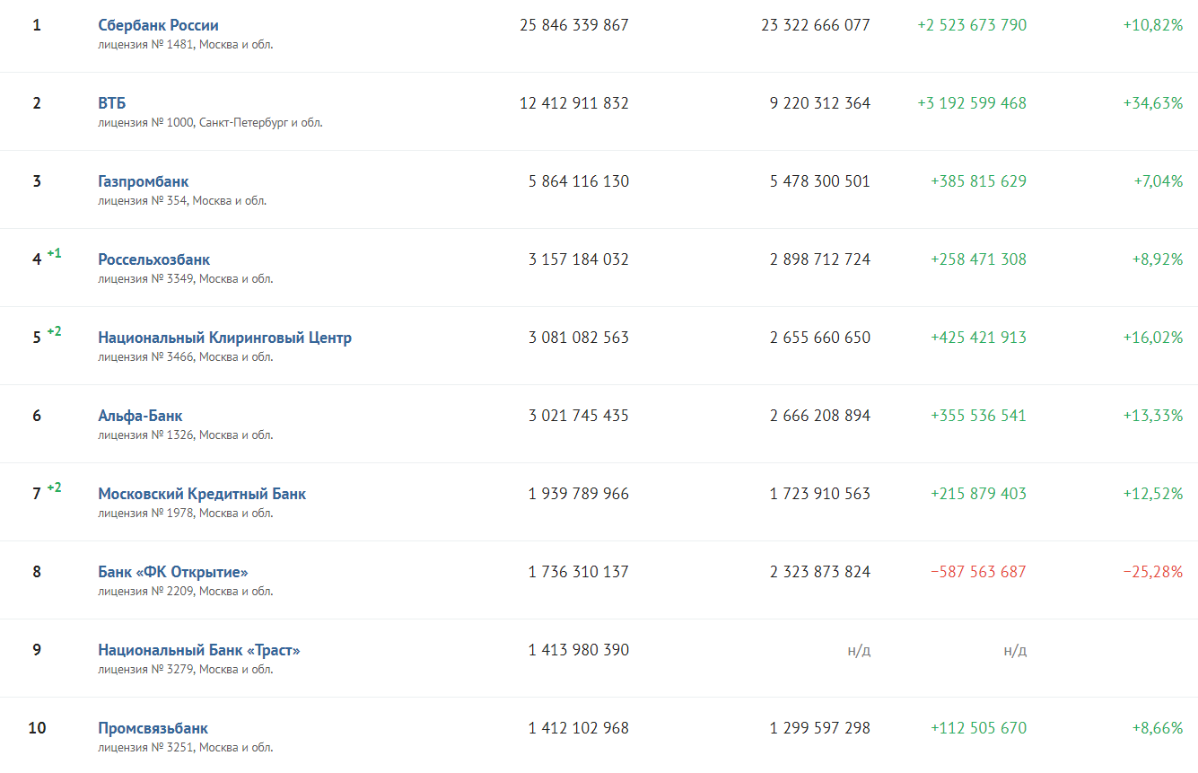
1. Анализ банков РФ по размеру активов

Slide 6
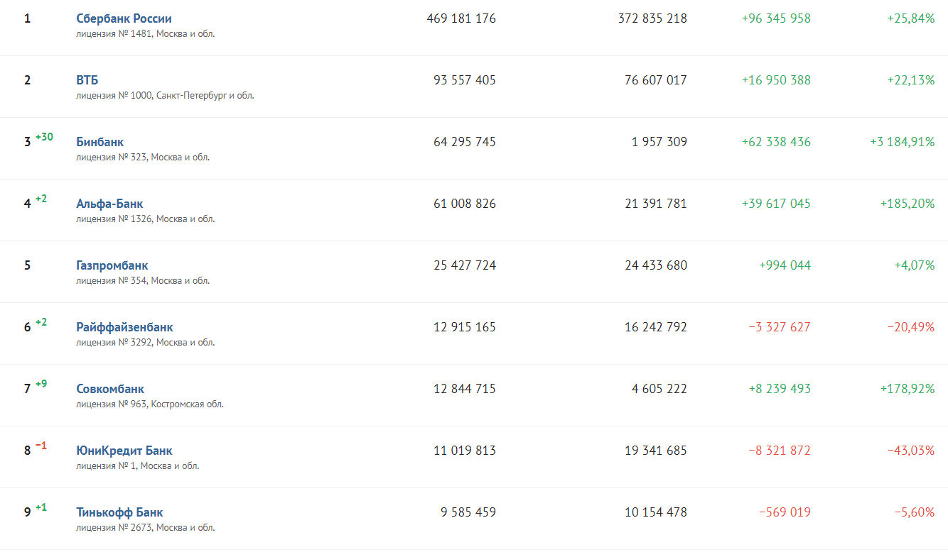
Чистая прибыль банков РФ

Slide 7
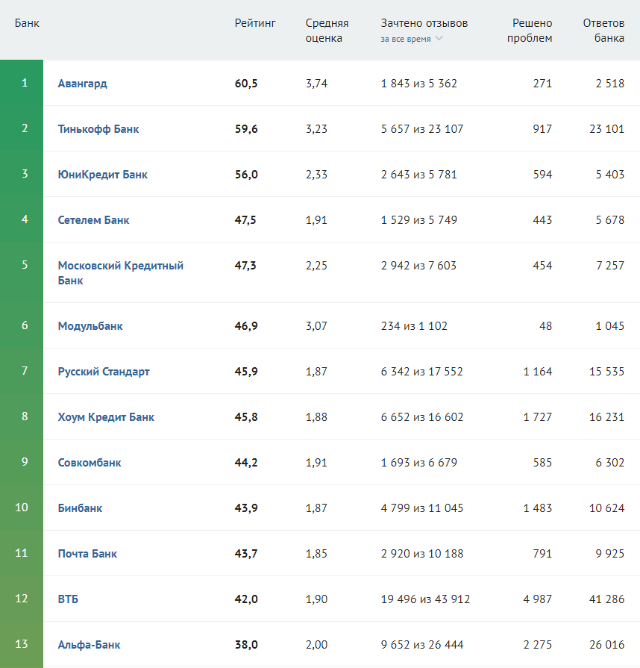
Народный рейтинг банков РФ

Slide 8
Тренды в деятельности банков
Мировой тренд в банковском секторе: цифровизация и сокращение штата
В начале 2017 года глава «Сбербанка» Герман Греф поделился схожими прогнозами. В ходе своего выступление на Всемирном экономическом форуме в Давосе он заявил, что количество сотрудников Сбербанка может сократиться к 2025 году вдвое. «Если мы посмотрим в наше будущее, то сейчас у нас 330 тыс. сотрудников. Но в 2025 году, я думаю, мы будем иметь половину из них», — отметил тогда Греф
8

Slide 9
Тренды в деятельности банков
Обострение борьбы за клиентов приводит к существенному росту сервиса и многообразных инструментов повышения лояльности клиентов (кэшбэк, отмена комиссий в чужих банкоматах)
Конкуренция в банковской сфере существенно растёт.
9

Slide 10
Зарубежный опыт
В странах с развитой рыночной экономикой сложились двухуровневые банковские системы.
Верхний уровень системы представлен центральным (эмиссионным) банком.
На нижнем уровне действуют коммерческие банки, подразделяющиеся на универсальные и специализированные банки (инвестиционные банки, сберегательные банки, ипотечные банки, банки потребительского кредита, отраслевые банки, внутрипроизводственные банки).
10

Slide 11
Проблема
В России почти все банки универсальные.
Это основной признак неразвитой банковской системы
Примеры специализированных банков Европы и США
11

Slide 12
История банковской системы
… многие банки создавались криминальными структурами. В те годы достаточно было, как выражались в криминальной среде, «уставняка» в размере 10 тыс. рублей. Так что деньги от фальшивых авизо, помимо финансирования «респектабельной» деятельности по созданию криминализированных банков, шли на содержание «киллерских» команд, подкуп чиновников, нечистоплотные сделки по приобретению производственных мощностей.
С. В. Степашин. Интервью председателя Счётной палаты РФ // «Независимая газета», 28.09.2006.
12

Slide 13
Структура и динамика системы
К концу 1990-х годов в связи с финансовым кризисом обозначилась тенденция сокращения количества российских банков.
Так, на 1 января 1997 года в России действовало 2007 банков, имеющих право на осуществление банковских операций, а на 1 мая 2009 года их осталось 1041, в том числе:
871 имеют право привлекать вклады населения;
293 имеют генеральную лицензию;
881 являются участниками системы обязательного страхования вкладов.
Большинство российских банков входит в систему обязательного страхования вкладов.
13

Slide 14
III Статистика уровня задолженности физических лиц
Задолженность россиян перед банками все растет: почти каждый второй экономически активный гражданин сегодня – заемщик
Закредитованность населения вызывает беспокойство, но пока она не достигла критического уровня.

Slide 15
Кредитный бум
Общий кредитный долг россиян перед банками приближается к 9 трлн. рублей, сообщило на днях Национальное бюро кредитных историй (НБКИ).
Потребители продолжают активно становиться заемщиками, при этом не всегда готовы исправно платить по долгам.
В связи с этим уже более года раздаются тревожные прогнозы: чиновники различных ведомств, а также представители финансовой отрасли утверждают, что ситуация с кредитами всерьез угрожает устойчивости банковской сферы, и требуют положить конец кредитному буму.

Slide 16
Ужесточение требований
Банк России ужесточил требования к банкам, занимающимся выдачей дорогих необеспеченных потребительских кредитов под 40–60% годовых.
Глава Сбербанка России Герман Греф заявил о необходимости убрать с рынка все банковские учреждения, предоставляющие населению услуги экспресс-кредитования.
Эксперты отметили, что Сбербанк печется о собственных интересах, а не защищает права заемщиков.

Slide 17
Статистика
Задолженность россиян перед финансовыми организациями продолжает расти. На сегодняшний день заемщиками являются 45% экономически активного населения страны (почти 34 млн. человек).
Самыми закредитованными регионами НБКИ называет «нефтяные» и «газовые» субъекты РФ – Тюменскую область, Ханты-Мансийский и Ямало-Ненецкий автономные округа и Магаданскую область.

Slide 18
Статистика
При этом долговая нагрузка на каждого россиянина составляет 46 тыс. рублей. Уже каждому пятому россиянину приходится обслуживать не менее пяти кредитов.
В свою очередь, доходы населения не успевают расти за кредитной нагрузкой: за последний год прирост доходов составил всего лишь 22%.

Slide 19
Угроза банковской системе
Приведенные выше данные банковское сообщество считает угрозой себе и поводом бить тревогу.
Так, вице-президент Ассоциации российских банков Анатолий Милюков уверен, что потребительское кредитование в долгосрочном периоде бьет не только по населению, но оттягивает кредитные ресурсы из кредитования производства.

Slide 20
ВОПРОСЫ ДЛЯ САМОПРОВЕРКИ
Для проверки степени усвоения знаний возможно прохождение интерактивного модуля вопросов для самопроверки в среде Moodle по соответствующей теме учебного курса
20

Slide 21
Использование материалов презентации
Использование данной презентации, может осуществляться только при условии соблюдения требований законов РФ об авторском праве и интеллектуальной собственности, а также с учетом требований настоящего Заявления.
Презентация является собственностью авторов. Разрешается распечатывать копию любой части презентации для личного некоммерческого использования, однако не допускается распечатывать какую-либо часть презентации с любой иной целью или по каким-либо причинам вносить изменения в любую часть презентации. Использование любой части презентации в другом произведении, как в печатной, электронной, так и иной форме, а также использование любой части презентации в другой презентации посредством ссылки или иным образом допускается только после получения письменного согласия авторов.
21

